Slide 1
Уровень 1 - Кондиции в регби: Взрослые
Место
Дата
Часть А

Slide 2
Растопим лед
Представьтесь и поделитесь информацией:
Ваше имя
Кто ваш тренер
Ваши надежды и опасения по поводу курса

Slide 3
Цели и конечные результаты
Цель
Цель этого курса - помочь вам развить способность физически подготовить взрослых игроков к игре в регби.
Конечные результаты
В конце этого курса вы должны быть способны:
Продемонстрировать и провести ряд функциональных тестов;
Интерпретировать результаты этих тестов и определить возможные корректирующие упражнения;
Демонстрировать и обучать основным упражнениям с отягощениями;
Применять принципы перегрузки и прогрессии в тренировочной программе;
Создавать и интегрировать в тренировки сессии, направленные на развитие кондиций;
Планировать 4-недельный тренировочный блок.

Slide 4
Структура семинара
Функциональное тестирование
Общие кондиции
Интегрированные кондиции
Управление тренировочным планом

Slide 5
Функциональное тестирование

Slide 6
Функциональное тестирование
Функциональное тестирование - эффективный метод наблюдения за фундаментальными двигательными стереотипами (паттернами) игрока и определение двигательного дисбаланса.
Тестирование - это процесс оценки двигательного стереотипа, дающий тренеру информацию о мобильности и стабильности в суставах, а также о мышечном дисбалансе у игрока.
Используя двигательный стереотип (паттерн) «Приседание с палкой над головой», мы можем наблюдать и оценивать двигательные способности игрока.

Slide 7
Тест «Приседание с палкой над головой»
Установки
Игрок стоит, стопы параллельны и на удобном расстоянии (примерно между бедрами и шириной плеч).
Тренер должен замечать и корректировать положение стоп, если они разворачиваются наружу или вовнутрь – даже если эти движения небольшие.
Всегда возвращаться в эту позицию перед следующим повторением.

Slide 8
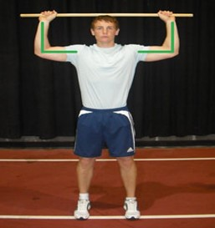
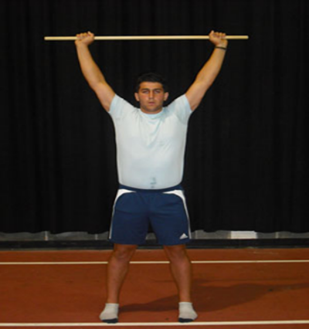
Тест «Приседание с палкой над головой»
Установки
Палка располагается на макушке головы игрока.
В этом положении руки располагаются так, чтобы угол в локтевых суставах был максимально близок к 90 градусам.
После установки рук в правильное положение игрока просят поднять руки над головой, локтевые суставы полностью разогнуты.
Сейчас игрок находится в стартовой позиции и готов начать тест «Приседание с палкой над головой».

Slide 9
Тест «Приседание с палкой над головой»
Тренер дает своим игрокам следующие инструкции по мере того, как они выполняют тест:
Приседать так медленно, как это возможно;
Двигаться медленно и подконтрольно;
Держать руки вытянутыми над головой, верхняя часть туловища сохраняет вертикальное положение на протяжении всего движения;
Выполнить 4 повторения.

Slide 10
Тест «Приседание с палкой над головой»
Части тела, за которыми следует наблюдать во время приседаний с палкой над головой, ограничены ключевыми суставами тела.
Стоя лицом к игроку, смотрим на:
Стопы
Колени
Стоя сбоку от игрока, смотрим на:
Руки
Корпус
Таз/бедро
Стопы

Slide 11
Общие ошибки в движении
Падение рук вперед
Стопы разворачиваются наружу
Недостаточно глубины седа

Slide 12
Общие ошибки в движении
Корпус наклоняется вперед
Колени сваливаются внутрь
Пятки поднимаются

Slide 13
Последующие тесты
Если при выполнении приседаний с палкой над головой возникают проблемы с движением, попробуйте выполнить следующие тесты, чтобы попытаться определить проблему:
Приседание с руками за головой
Приседание с поднятыми пятками
Если получается выполнить это движение, проблема в верхней части тела
Если получается выполнить это движение, проблема в нижней части тела

Slide 14
Последующие тесты
Если проблемы в движении вызваны верхней частью тела, попробуйте проверить широчайшие мышцы, возможно их жесткость является причиной этой проблемы
Если проблемы в движении вызваны нижней частью тела, попробуйте проверить диапазон движения голеностопного сустава, он может быть ограничен

Slide 15
Перейдите к части B

